Slide 1



NATURAL LANGUAGE PROCESSING
ASSIGNMENT 1
Maria da Conceição Vieira Mota, PG51210
Susana Isabel Pereira Martins, A03790
Processamento de Linguagem Natural em Engenharia Biomédica | 2023
Informática Médica

Slide 2

OBJETIVO
Extração de informação relevante de vários ficheiros PDF e consolidação dos dados em formato JSON para poderem ser utilizados em trabalhos futuros.
2
Processamento de Linguagem Natural em Engenharia Biomédica | 2023

Slide 3

ABORDAGEM E IMPLEMENTAÇÃO
FASE 1
FASE 2
FASE 3
Análise e extração de informação mais relevante.
Análise e correlação entre os ficheiros JSON.
Criação de estrutura e armazenamento dos dados em JSON.
3
Processamento de Linguagem Natural em Engenharia Biomédica | 2023

Slide 4
FASE 1 - ANÁLISE E EXTRAÇÃO DE INFORMAÇÃO
JJ
Conversão do PDF para o formato txt, xml e html
Identificação de padrões
Características especificas de cada bloco de informação
bold
quebras de linha
Aplicação de expressões regulares
Criação de um ficheiro JSON com dados extraídos
4
Processamento de Linguagem Natural em Engenharia Biomédica | 2023
Notes:
Primeiramente, os ficheiros pdf foram convertidos nos formatos txt, xml e html para, com isto, percebermos qual o que faria mais sentido utilizar na extração de dados de acordo com a sua complexidade. Tivemos casos em que usamos ficheiros txt mas no caso da informação no ficheiro pdf ser agrupada em duas colunas utilizamos o ficheiro xml, uma vez que o ficheiro txt assumiu que no pdf a informação estava escrita na horizontal. Para procedermos à extração de informação recorremos ao uso de expressões regulares para definirmos os padrões da informação a ser extraída. As funções que mais utilizamos para manipular essas expressões regulares foram a re.findall ( que nos permite encontrar todas as ocorrências de um padrão) e a re.sub (que nos permite substituir todas as ocorrências desse padrão, esta é muito útil para limpar os dados e padronizá-los de acordo com o formato desejado). Para identificarmos os padrões, no caso do xml procuramos por termos entre as tags bold e as características que as tags tinham em comum, por exemplo valores de top e de left. Finalmente convertemos a informação extraída num formato json.

Slide 5
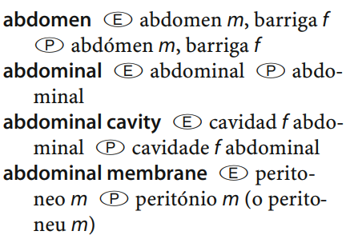
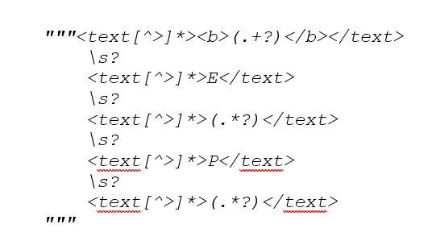
FASE 1 - ANÁLISE E EXTRAÇÃO DE INFORMAÇÃO
dicionario_termos_medicos_pt_es_en.pdf
5
Processamento de Linguagem Natural em Engenharia Biomédica | 2023
Notes:
Aqui está representada o output da extração de informação do dicionário de termos médicos em pt, es e en, como este se tratava do ficheiro pdf obrigatório começamos por ele. O pdf apresentava três dicionários e portanto geramos três ficheiros json, um para cada dicionário.
Decidimos não colocar o output de todos os ficheiros que processamos para evitar que a apresentação ficasse muito extensa e por isso vamos avançar para a fase 2 deste trabalho.

Slide 6
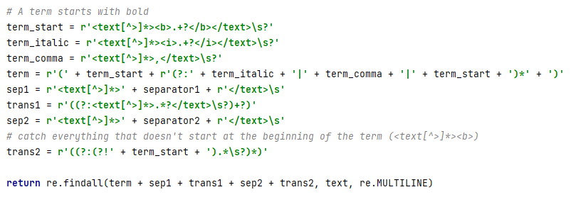
FASE 1 - ANÁLISE E EXTRAÇÃO DE INFORMAÇÃO
dicionario_termos_medicos_pt_es_en.pdf
5
Processamento de Linguagem Natural em Engenharia Biomédica | 2023
Notes:
Aqui está representada o output da extração de informação do dicionário de termos médicos em pt, es e en, como este se tratava do ficheiro pdf obrigatório começamos por ele. O pdf apresentava três dicionários e portanto geramos três ficheiros json, um para cada dicionário.
Decidimos não colocar o output de todos os ficheiros que processamos para evitar que a apresentação ficasse muito extensa e por isso vamos avançar para a fase 2 deste trabalho.

Slide 7
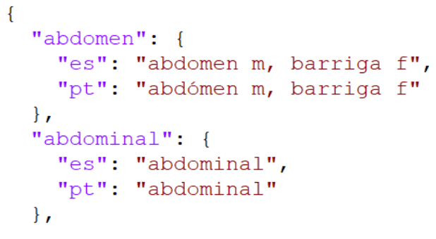
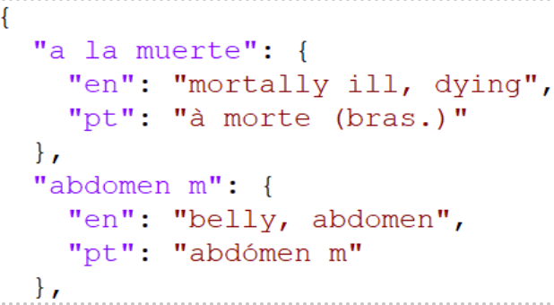
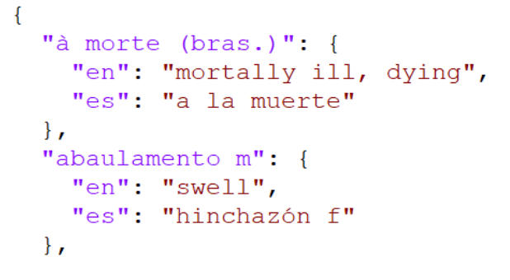
FASE 1 - ANÁLISE E EXTRAÇÃO DE INFORMAÇÃO
dicionario_termos_medicos_pt_es_en.pdf
dicionario_termos_medicos_en_es_pt.json
dicionario_termos_medicos_es_en_pt.json
dicionario_termos_medicos_pt_en_es.json
5
Processamento de Linguagem Natural em Engenharia Biomédica | 2023
Notes:
Aqui está representada o output da extração de informação do dicionário de termos médicos em pt, es e en, como este se tratava do ficheiro pdf obrigatório começamos por ele. O pdf apresentava três dicionários e portanto geramos três ficheiros json, um para cada dicionário.
Decidimos não colocar o output de todos os ficheiros que processamos para evitar que a apresentação ficasse muito extensa e por isso vamos avançar para a fase 2 deste trabalho.

Slide 8

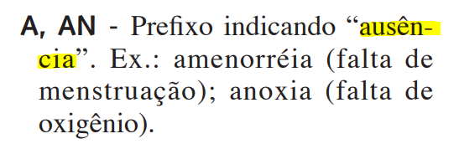
FASE 1 - ANÁLISE E EXTRAÇÃO DE INFORMAÇÃO
Dificuldades
Padrões irregulares: quebras de linha no meio das palavras
Identificação de padrões para remoção de informações no meio dos dados
cabeçalhos, rodapés, numeração de páginas
4
Processamento de Linguagem Natural em Engenharia Biomédica | 2023
Notes:
Deparamo-nos com algumas adversidades como foi o caso da identificação desses mesmo padrões, quebra de linhas a meio de uma palavra mas conseguimos resolver a maior parte dos problemas com remoção de linhas específicas.

Slide 9
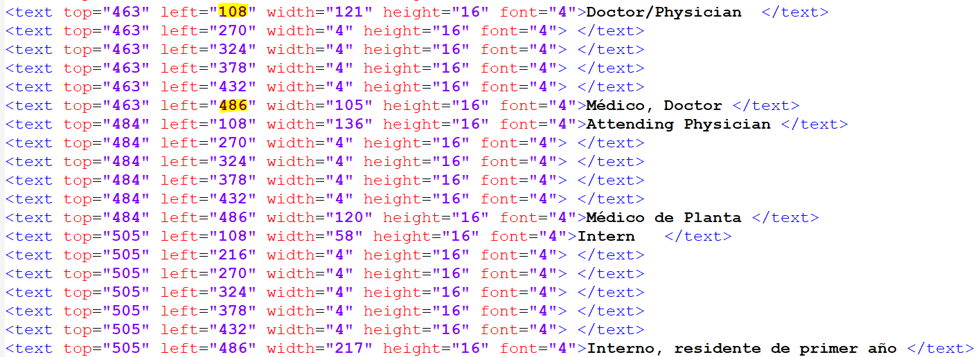
FASE 1 - ANÁLISE E EXTRAÇÃO DE INFORMAÇÃO
Dificuldades
Sem de padrão aparente
4
Processamento de Linguagem Natural em Engenharia Biomédica | 2023

Slide 10

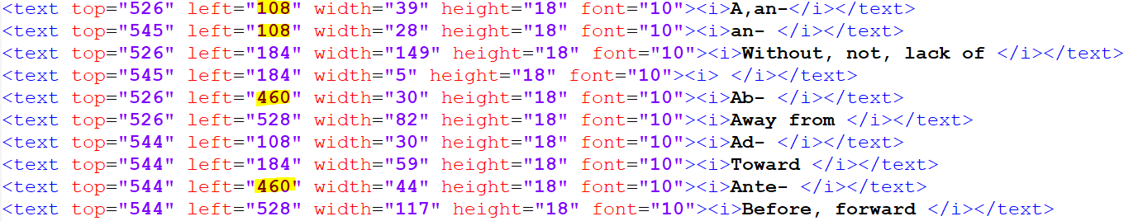
FASE 1 - ANÁLISE E EXTRAÇÃO DE INFORMAÇÃO
Dificuldades
Sem de padrão aparente
4
Processamento de Linguagem Natural em Engenharia Biomédica | 2023

Slide 11
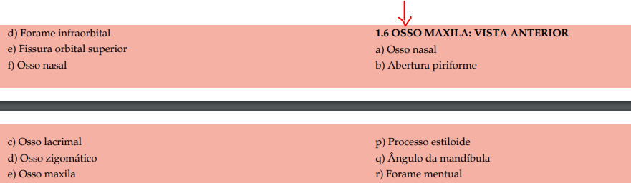
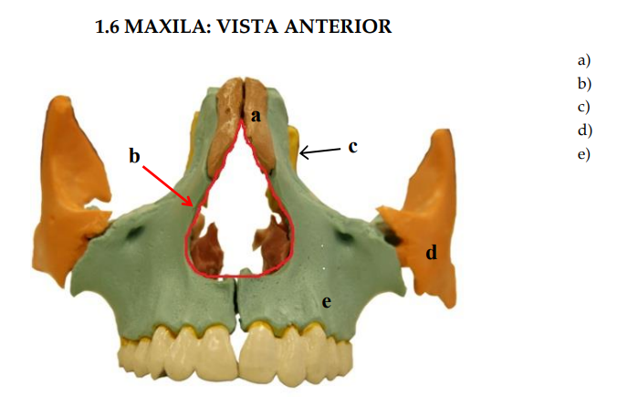
FASE 1 - ANÁLISE E EXTRAÇÃO DE INFORMAÇÃO
Dificuldades
Como organizar e relacionar a informação nos documentos de imagens
4
Processamento de Linguagem Natural em Engenharia Biomédica | 2023
Notes:
“1.1 CRÂNIO: VISTA ANTERIOR - I” e na designação “1.1. CRÂNIO: VISTA ANTERIOR - I” com um ponto no meio, o que fazia logo com que não conseguíssemos fazer a correspondência. Outros casos onde numa seção tinha no final do titulo “ – I” ou “ – II” e depois na outra secção não tinha. Para estes casos implementamos uma função para uniformizar e retirar o último “.” na numeração e o titulo “ – I” ou “ – II” no final do titulo. No entanto entramos casos mais complicados que não conseguimos fazer o mapeamento. Por exemplo, na imagem em cima podemos ter que o titulo é “1.6 MAXILA: VISTA ANTERIOR” só que depois na designação o titulo é “1.6 OSSO MAXILA: VISTA ANTERIOR”.

Slide 12
FASE 2 - ANÁLISE E CORRELAÇÃO ENTRE OS FICHEIROS JSON
Análise detalhada dos arquivos JSON previamente gerados
Identificar as relações entre eles.
Correlação dos dados presentes em cada arquivo
Identificar as informações redundantes e que poderiam ser combinadas.
• RU5HW615037 (Inglês - Português)
• CIH Bilingual Medical Glossary English-Spanish (Inglês - Espanhol)
• WIPOPearl_COVID-19_Glossary (Inglês – Português, Espanhol, Francês…)
• dicionario_termos_medicos_pt_en_es
• Dicionario_de_termos_medicos_e_de_enfermagem
Glossário de Termos Médicos Técnicos e Populares
6
Processamento de Linguagem Natural em Engenharia Biomédica | 2023
Notes:
Nesta fase foi feita a análise detalhada dos arquivos JSON previamente gerados na fase 1 onde procuramos identificar as relações entre eles. Por último procedemos à correlação dos dados presentes em cada arquivo de modo a identificar informações redundantes e que poderiam ser combinadas.

Slide 13
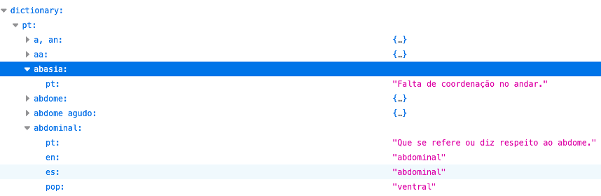
FASE 3 - CRIAÇÃO DE ESTRUTURA E ARMAZENAMENTO DOS DADOS EM JSON.
{
"Glossary":{...
"Prefixes":{...
"Roots":{...
"Suffixes":{...
"dictionary":{
"pt":{
"en":{...
"es":{...
},
"anatomy": [...
"bones":{...
}
Ficheiro JSON
Estrutura de dados
7
Processamento de Linguagem Natural em Engenharia Biomédica | 2023
Notes:
Na terceira, e última fase, criamos então a estrutura de dados que tem vários objetos como, glossário, prefixos, roots, sufixos, dicionário, anatomia e ossos. Na imagem ao lado, que corresponde ao Arquivo JSON consolidado, podemos ver que a informação extraída dos ficheiros que eram dicionários foi toda reunida neste objeto dicionário da estrutura de dados, uma vez que por exemplo, o termo abasia apenas aparecia no dicionário (ficheiro.pdf) e por isso tem apenas o seu significado em português enquanto que o termo abdominal aparecia no dicionario de termos pt en es e no dicionário de termos populares.

Slide 14
CONCLUSÃO
Importância do uso de expressões regulares
Ferramenta eficaz para a extração de informações relevantes.
Consolidação dos dados num único ficheiro JSON
Permite o fácil acesso e uso desses dados em trabalhos futuros.
Aplicação dos conhecimentos obtidos na UC
8
Processamento de Linguagem Natural em Engenharia Biomédica | 2023
Notes:
Com este trabalho concluímos então a importância do uso de expressões regulares, uma vez que se tratam de uma ferramenta altamente eficaz na extração de informação relevante de ficheiros com uma grande quantidade de dados. A consolidação dos dados num único ficheiro JSON permite-nos o fácil acesso e uso desses dados, uma vez que uma das grandes vantagens do formato JSON é que ele é compatível com diversas linguagens de programação o que facilita a sua manipulação e integração em diversos sistemas.
Por último, a realização deste trabalho foi uma vais valia no sentido em que nos permitiu aplicar os conhecimentos obtidos nesta unidade curricular.

Slide 15
OBRIGADA!
Maria da Conceição Vieira Mota, PG51210
Susana Isabel Pereira Martins, A03790
Processamento de Linguagem Natural em Engenharia Biomédica | 2023

